Slide 1


5
TEAM4– MES
AI활용 응용SW개발자
양성과정

Slide 2


목차안내
1
03
5
07 - 15
프로젝트 개요
프로젝트 제안/내용
2
04
6
16
프로젝트 참여인원
구현화면
3
05
7
17
프로젝트 일정
프로젝트를 마치며
4
06
프로젝트 구성

Slide 3
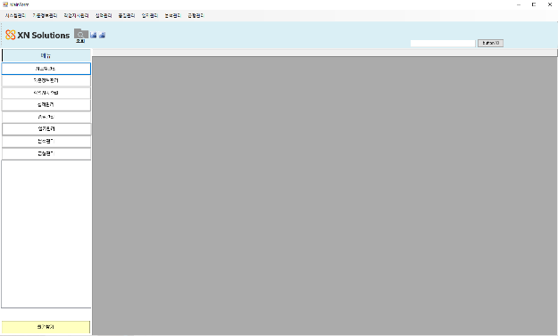
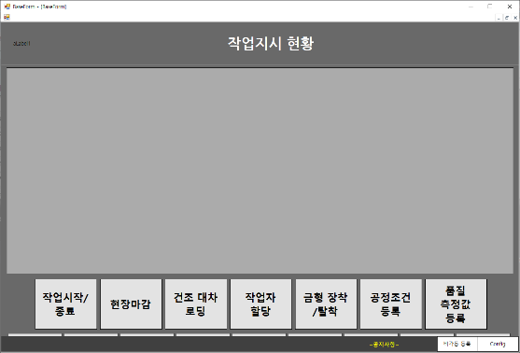
소감
구현화면
제안/내용
구성
프로젝트 개요
일정
생산 현장에서 제품, 작업 지시, 품질, 실적 등을 관리하는 MES기능을 제공합니다.
MES이란?
참여인원
Manufacturing Execution System의 약자로 기업의 생산 현장에서 작업 일정, 작업 지시, 품질 관리, 작업 실적 집계 등 제반 활동을 지원하기 위한 관리 시스템을 말한다.
point.1
point.2
개요
시스템관리
작업지시관리
point.3
point.4
품질관리
POP

Slide 4




소감
구현화면
제안/내용
구성
프로젝트 참여인원
일정
참여인원
신소연
김상영
이미지
이미지
담당업무 : 개발
담당파트 : POP, 서비스
개요
담당업무 : 개발
담당파트 : 작업지시, 일지, 분석, 금형관리
박상인
오휘석
이미지
이미지
담당업무 : 개발
담당파트 : 시스템, 기준정보관리
담당업무 : 개발
담당파트 : 실적관리, 품질관리

Slide 5
소감
구현화면
제안/내용
구성
프로젝트 일정
일정
프로젝트 기간 : 2019-12-19 ~ 2020-02-24
제안
분석/설계
디자인
개발
테스트
 | 1주 | 2주 | 3주 | 4주 | 5주 | 6주 | 7주 | 8주
참여인원
개요

Slide 6






소감
구현화면
제안/내용
구성
프로젝트 구성
일정
프로젝트 구성
참여인원
사용 툴
: Visual Studio 2019,
SQL Server Management Studio 18.4
GitHubDesktop
언어
: C#, MSSQL
시스템
: Git
개요

Slide 7
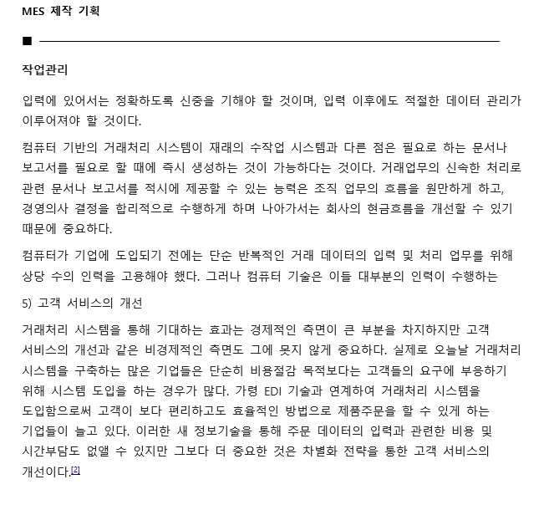
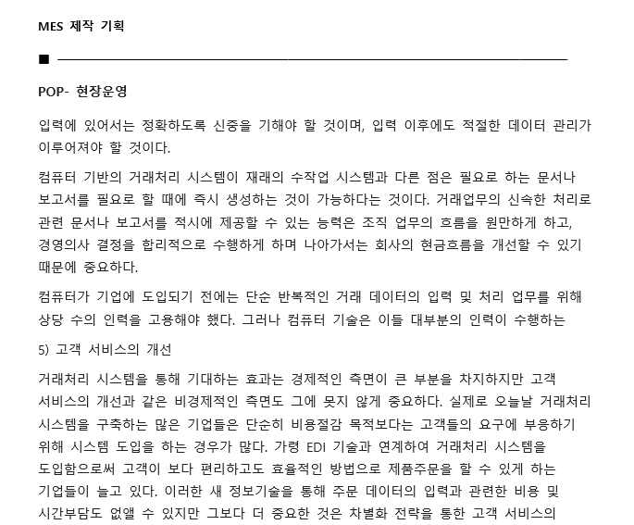
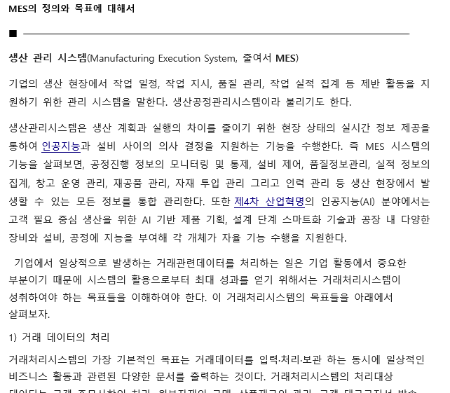
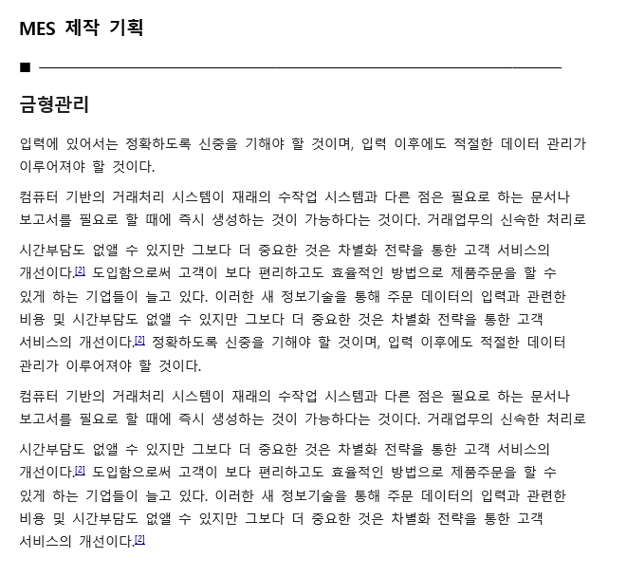
소감
구현화면
제안/내용
구성
프로젝트 제안
일정
제안 내용
참여인원
작업관리
현장운영
품질관리
금형관리
point.1
point.2
작업관리
개요
POP-현장운영
point.3
point.4
품질관리
금형관리

Slide 8
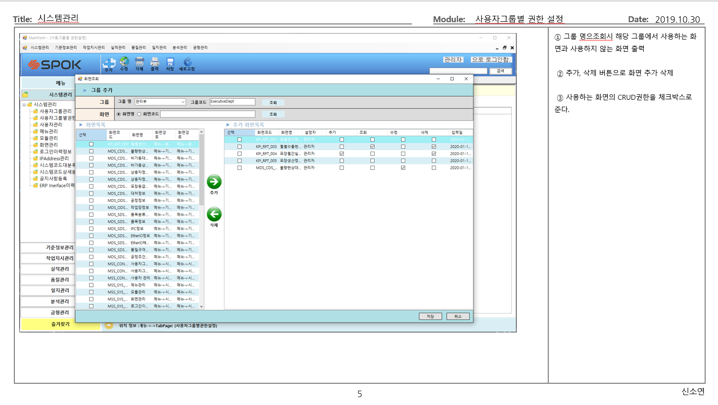
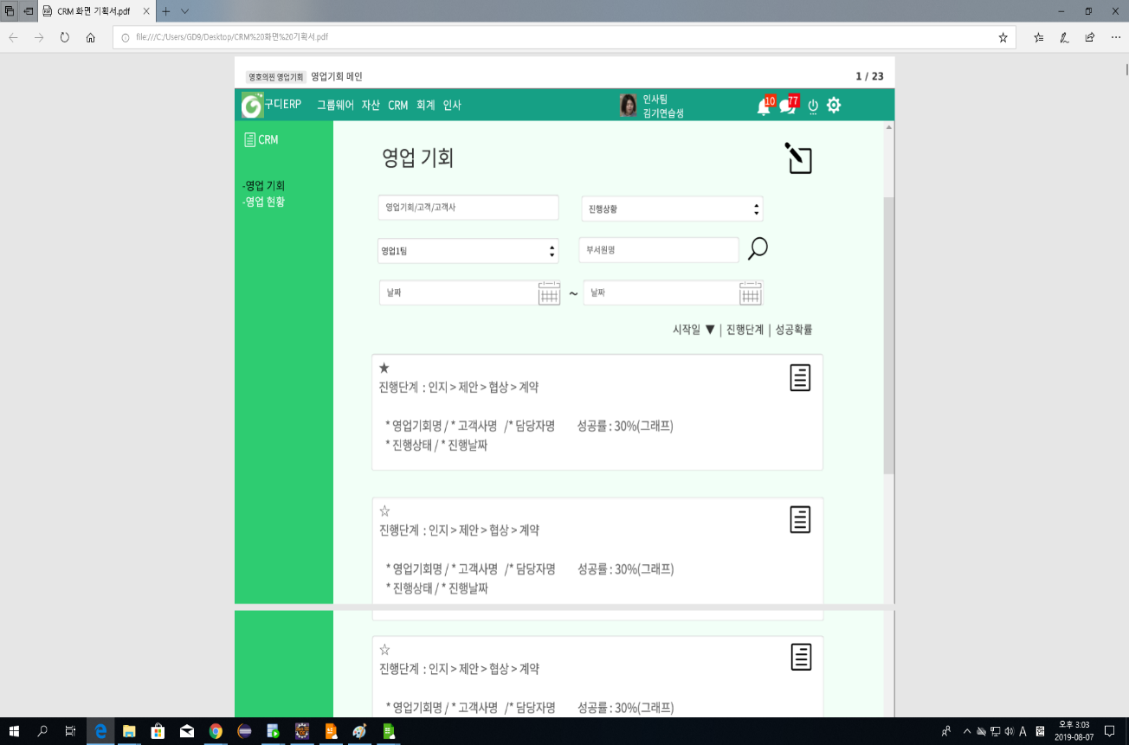
소감
구현화면
제안/내용
구성
프로젝트 내용
일정
분석/설계 : 화면기획서
참여인원
사용 툴 : Visual Studio 2019 WinForm
비쥬얼 스튜디오의 winform 프로젝트 파일을 이용해 디자인함
개요
화면기획서

Slide 9
소감
구현화면
제안/내용
구성
프로젝트 내용
일정
분석/설계 : 기능정의서
참여인원
화면기획서 기반으로 나온 페이지별 역할 정의
각화면에 필요한 버튼필드나 입력필드 등 기능 정의
개요
메타데이터 정의서

Slide 10
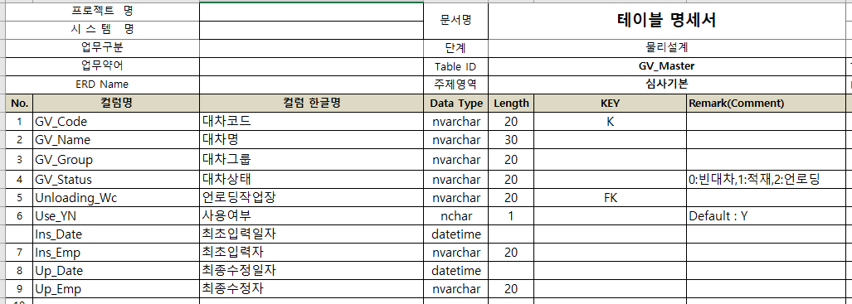
소감
구현화면
제안/내용
구성
프로젝트 내용
일정
분석/설계 : 테이블정의서
참여인원
테이블 정의서
테이블에 대한 정보를 excel파일로 저장함
개요
테이블 정의서

Slide 11
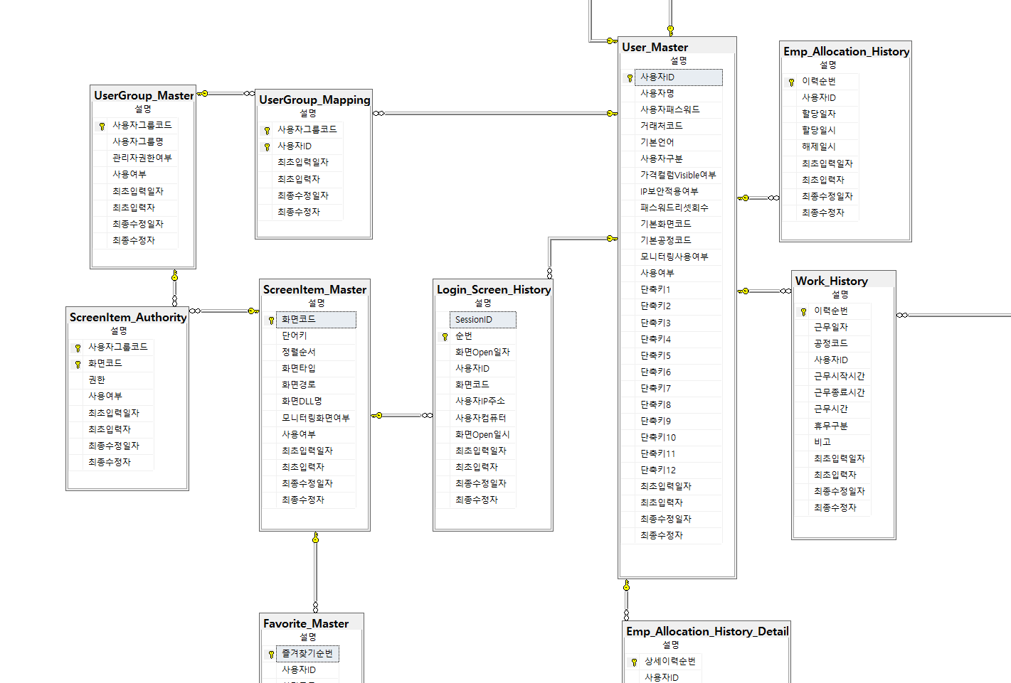
소감
구현화면
제안/내용
구성
프로젝트 내용
일정
분석/설계 : 논리/물리ERD 설계
참여인원
테이블정의서, 메타데이터를 기반으로 ERD를 생성함
개요
논리 ERD 화면

Slide 12
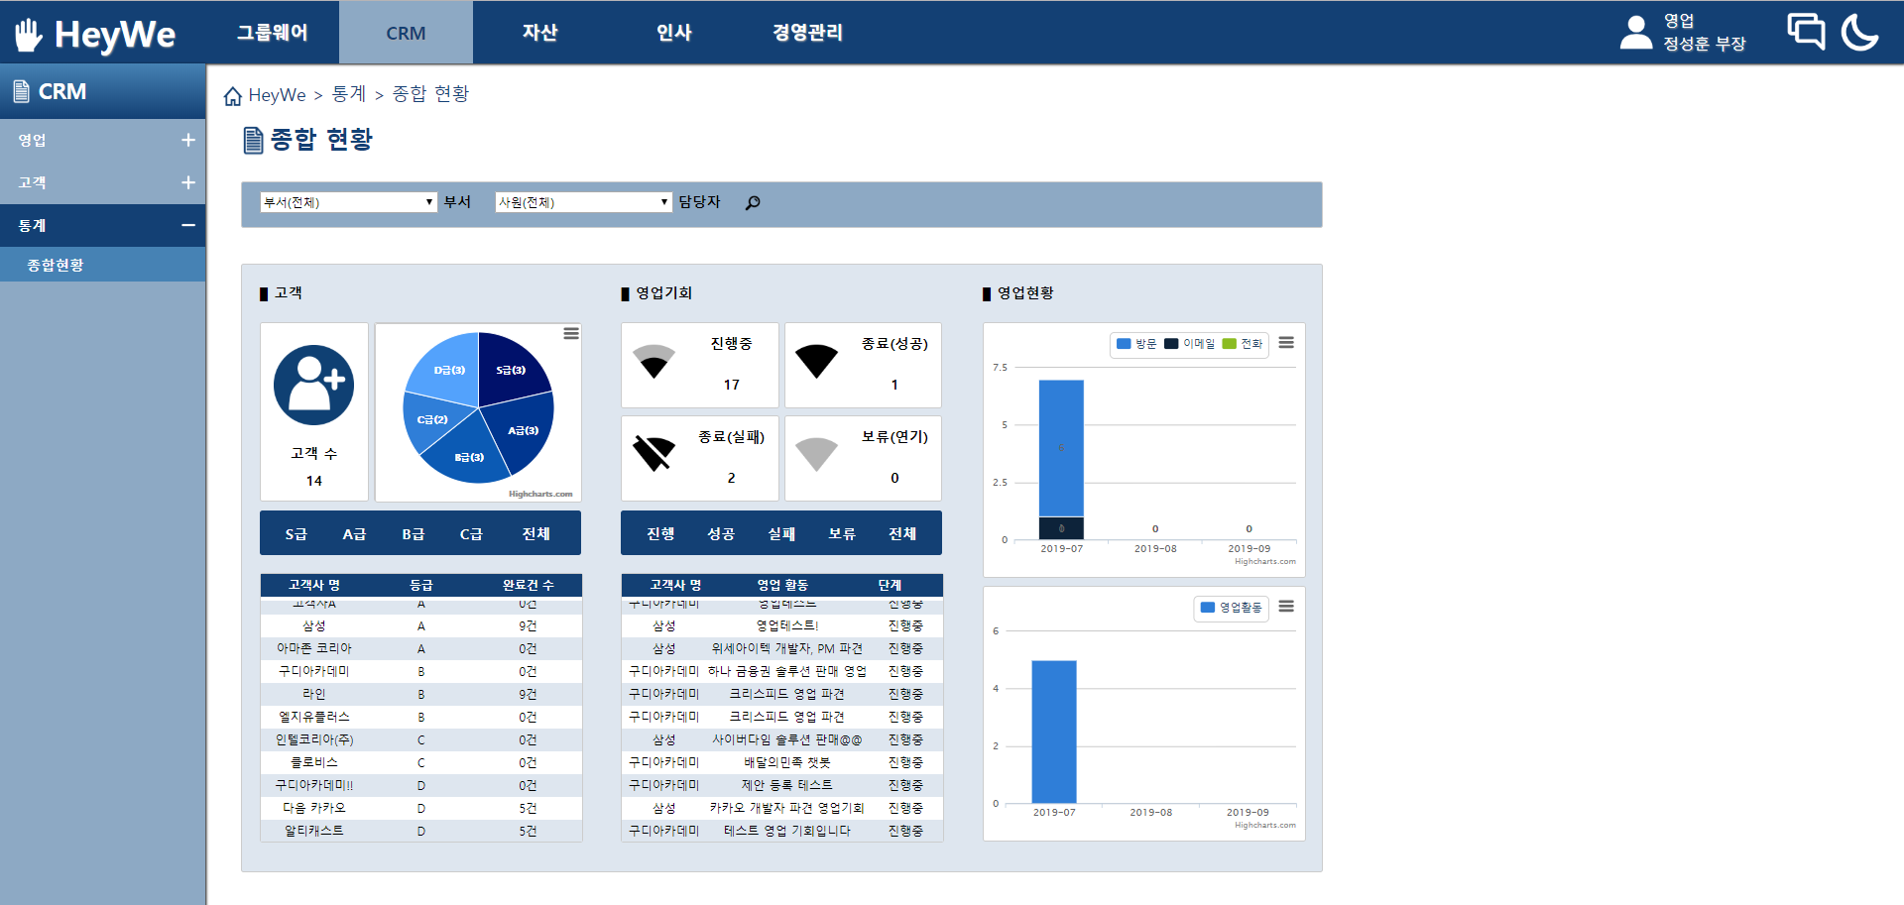
소감
구현화면
제안/내용
구성
프로젝트 내용
일정
디자인
참여인원
Popup 양식 표준화
메뉴, 검색바, 표 등 색상 표준화
폰트 스타일, 크기, 굵기 표준화
아이콘 통일
개요
CRM 통계 종합현황

Slide 13
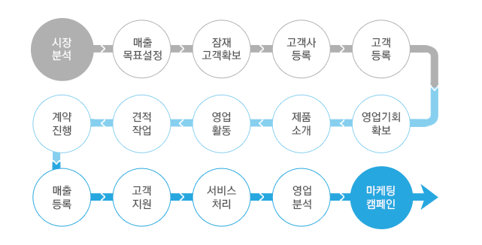
소감
구현화면
제안/내용
구성
프로젝트 내용
일정
개발 : CRM 프로세스
참여인원
영업과정을 세세하고 체계적으로 관리하도록 설계
개요
CRM 통계 종합현황

Slide 14
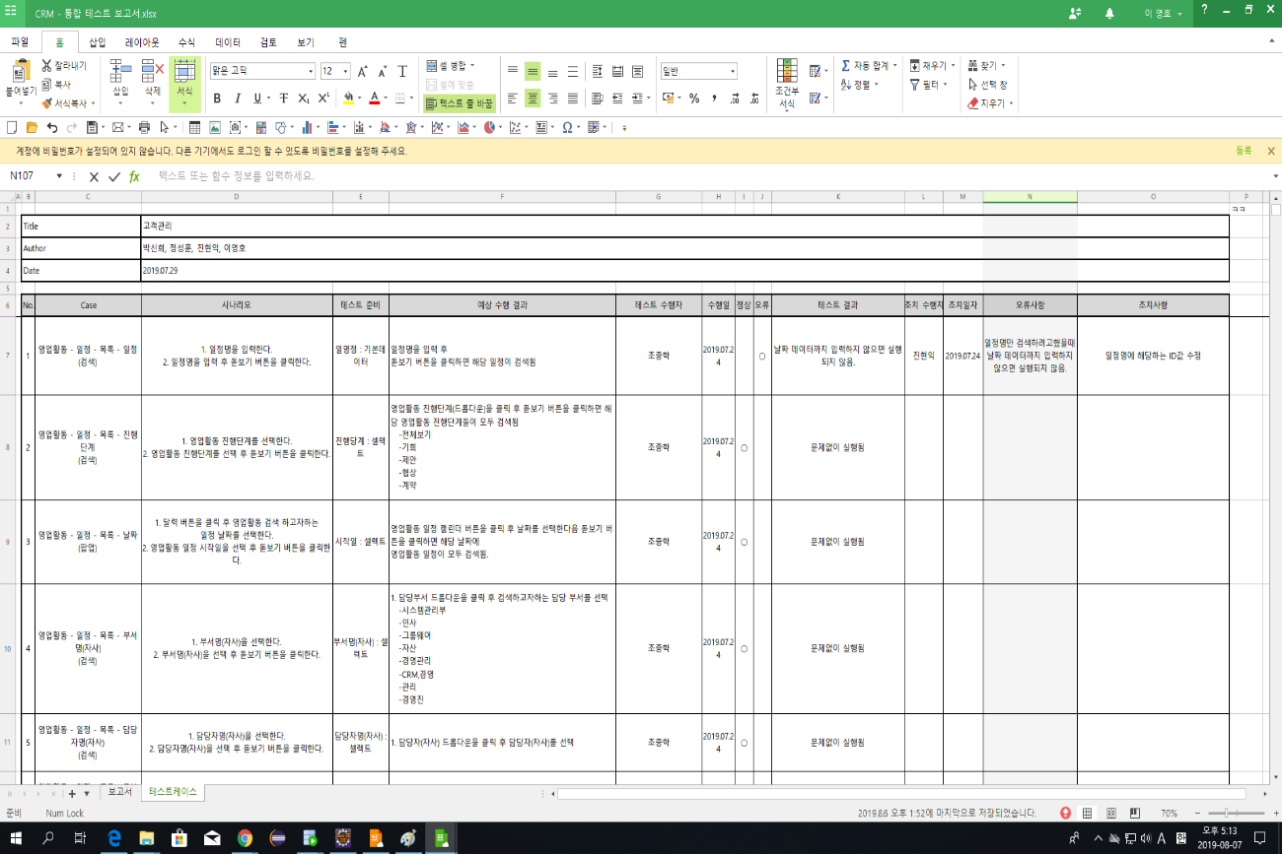
소감
구현화면
제안/내용
구성
프로젝트 내용
일정
테스트 : 테스트 케이스
참여인원
팀원 간 케이스별로 테스트 수행 후 오류발생 조치
개요
테스트 케이스

Slide 15
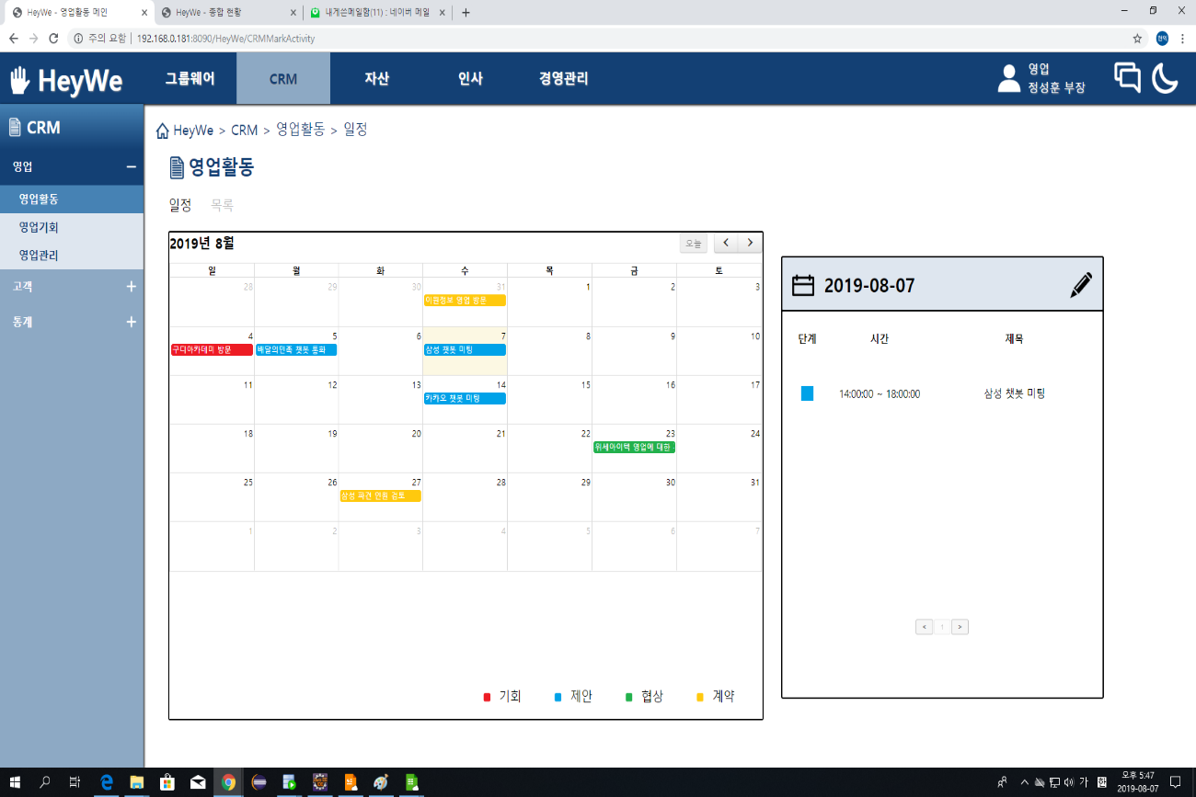
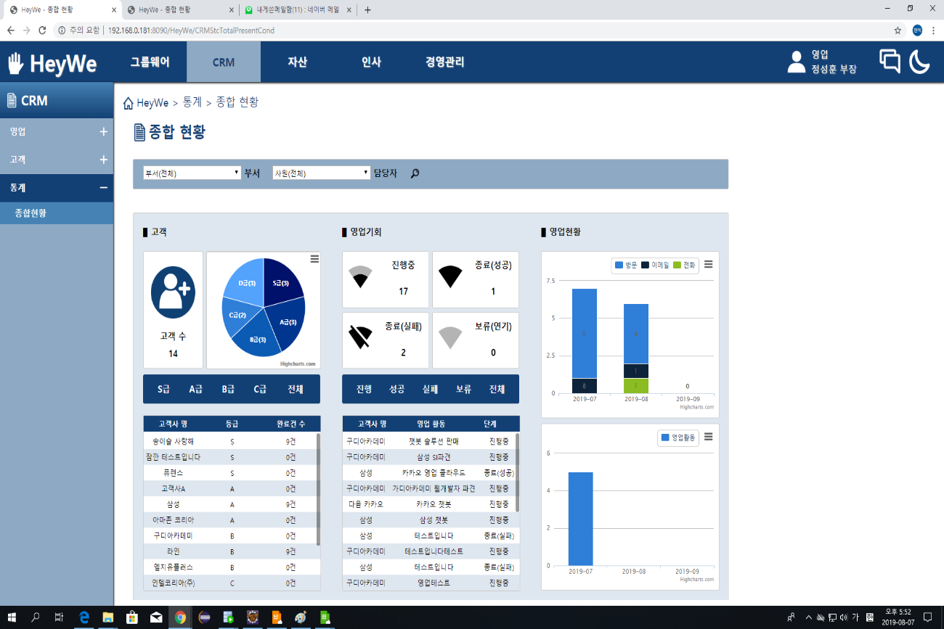

소감
구현화면
제안/내용
구성
구현화면
일정
참여인원
이미지
개요
CHECK
고객별 일정을 등록/관리 할 수 있다.
CHECK
등록된 영업, 고객들의 통계정보를 한눈에 확인 할 수 있다.

Slide 16


소감
구현화면
제안/내용
구성
프로젝트를 마치며…
일정
홍길동 - 영업기회, 고객사, 영업일정
홍길동 - 전체적인 CSS수정
처음으로 팀프로젝트가아닌 대규모 그룹프로젝트를 해봐서 신기했고, 하면서 개발공부에 많은 도움이 되었습니다.
프로젝트를 팀원끼리 소통하면서 다양한 설계도 해보고 개발 실력도 많이 쌓았습니다.
참여인원
개요
홍길동 – 고객사 등급, 통계
홍길동 - 영업관리(제안,협상,계약), 고객
프로젝트에 참여하면서 원하는 것을 구상하고, 설계하고, 개발하여 눈으로 확인할 수 있는 결과물까지 만들어 낼 수 있는 경험을 얻을 수 있다는 것이 제게 중요한 경험으로 남았습니다.
프로젝트 발표 전에 취업이 되어 조금 아쉬웠지만, 전체적으로 기획부터 개발까지 진행하여 취업하는데 굉장히 많은 도움이 되었습니다.

Slide 17
5
감사합니다.

